Slide 1


SQL-on-Hadoop with Apache Tajo,
and application case of SK Telecom
정재화 책임 / 그루터

Slide 2


About me
그루터 책임 개발자 & 아파치 타조 커미터
전) 큐릭스, NHN, 엔씨소프트
E-mail: jhjung@gruter.com
Homepage: http://blrunner.com
Twitter: @blrunner78
저서: 시작하세요!하둡 프로그래밍 (위키북스)

Slide 3
CONTENTS
1. Hadoop & MapReduce
2. SQL-On-Hadoop
3. Apache Tajo

Slide 4
1. Hadoop & MapReduce

Slide 5


1.1 Hadoop
대규모 데이터의 분산처리를 위한 오픈 소스 프레임워크
HDFS(데이터 저장) + MapReduce(분산 처리)
유연성
- 다양한 데이터 포맷 지원 (구조적, 비구조적 데이터, 텍스트)
- 범용 프로그래밍 언어를 이용하여 다양한 알고리즘 적용 가능
확장성
- 노드 증가에 따른 선형적인 (성능, 용량) 확장 가능
비용
- 다수의 범용 서버 클러스터에서 동작하도록 설계
- 노드 증가를 통한 용량 증설 및 처리 성능 향상 비용이 저렴

Slide 6
1.2 MapReduce 동작방식
k
v
map
k
v
k
v
k
v
k
v
k
v
Sorted key-value pairs
k
v
v
v
v
k
v
reduce
k
v
map
k
v
k
v
k
v
k
v
k
v
k
v
v
Sorted key-value pairs
k
v
k
v
map
k
v
k
v
k
v
Sorted key-value pairs
k
v
v
v
v
k
v
reduce
k
v
map
k
v
k
v
k
v
k
v
k
v
v
Sorted key-value pairs
k
v
input
map
function
hash partition
sort and merge
reduce
function
sort

Slide 7


1.3 기존 MapReduce 기반 분석 시스템
Hive: 하둡 기반의 DW 시스템
- HiveQL지원 (SQL과 유사)
- HiveQL을 MapReduce로 변환해서 질의 수행
- 쉽고, 편리함
- 높은 반응 시간 (High Latency)
Pig: MapReduce용 프로그래밍 및 데이터 플로우 인터페이스
- 스크립트언어인 PigLatin 지원
- PigLatin을 MapReduce로 변환해서 질의 수행

Slide 8

1.4 MapReduce의 문제점
Map과 Reduce간의 셔플의 한계 :
merge sort → hashing → merge sort
- 관계형 데이터 베이스에 부적합
- Job간의 데이터 교환 오버헤드
고정된 데이터 흐름
Job 1
write
read
Job 2
write
read
Job 3
HDFS
HDFS

Slide 9
1.5 Hive 의 문제점
높은 지연 시간
MapReduce Job별 5~15초에 달하는 시동 시간
SQL 표준 미지원
SQL과 유사하지만 많은 부분이 상이함

Slide 10
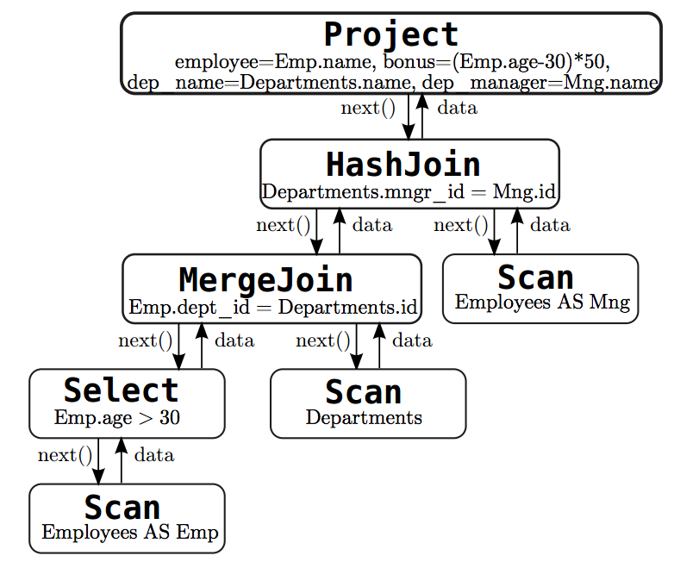
1.5 Hive 의 문제점
낮은 노드당 처리 성능
튜플(Tuple) 단위 처리 모델
SELECT Emp.name AS employee, bonus = (Emp.age - 30) * 50
Departments.name AS dep_name,Mng.name AS dep_manager,
FROM Employees AS Emp
JOIN Departments ON Emp.dept_id = Departments.id
JOIN Employees AS Mng ON Mng.id = Departments.mngr_id
WHERE Emp.age > 30

Slide 11
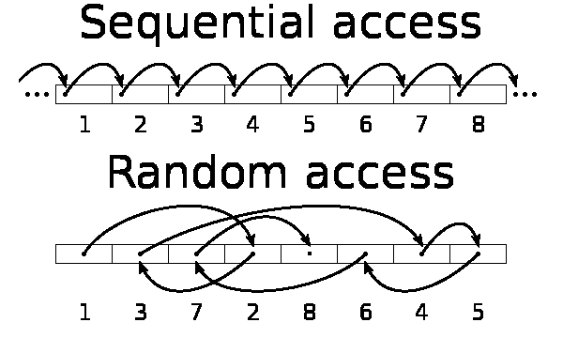
1.5 Hive 의 문제점
셔플로 인한 오버헤드
중간 데이터 materialization
Pull 방식으로 인한 Random Access
* 이미지 출처: http://kb.sandisk.com/euf/assets/images/faqs/8150/id8150_Random_vs_sequential_access.png

Slide 12
2. SQL-on-Hadoop

Slide 13
2.1 SQL-on-Hadoop 이란?
Hadoop 기반의 차세대 분석 엔진을 지칭
SQL 표준 지원
- 기존 시스템과 통합 또는 대체 용이
높은 처리 성능
MapReduce의 한계를 극복하는 분산 처리 프레임워크
CPU와 메모리를 보다 잘 활용하는 처리 방식
낮은 반응 시간 (low latency)
- 100 msec ~

Slide 14
2.2 왜 SQL-on-Hadoop 인가?
Needs의 변화
- 과거에는 투자대비 저렴한 가격으로 대용량 데이터 처리에 만족
→ 보다 높은 처리 성능 및 빠른 반응 요구
- 지속적인 서버증설에 대한 비용 및 관리 부담 증가
- Ad-hoc질의를 위한 DB 병행 사용 불만
대화형 질의 (Interactive Query)
데이터 분석: 질의 → 결과 분석과 사고 → 질의
→ 시스템의 빠른 반응 속도가 데이터 분석의 생산성
빠른 의사 결정 가능

Slide 15
2.2 왜 SQL-on-Hadoop 인가?
성능 보장 및 사람에 의한 오류 방지
MapReduce 프로그래밍
개발자 역량에 의존적
버그 가능성 높음
질의 언어
적절한 성능은 시스템이 보장
버그 가능성 낮음

Slide 16
2.3 SQL-on-Hadoop 솔루션
Impala
Low latency 질의 처리에 특화된 설계
Block-at-a-time 방식 엔진
고성을 위한 C++ 적용, SIMD와 LLVM을 이용한 String 처리
- 인메모리 구조로 인한 결과 값이 큰 데이터 처리에 한계
소스는 Open, 참여는 Closed
Stinger
Hive 기반 시스템
Vectorized 엔진 도입으로 기존 튜플 단위 처리 엔진 대체 작업 중
Tez (apache incubating): MapReduce 대체

Slide 17
3. Apache Tajo

Slide 18
3.1 Tajo란?
Hadoop 기반의 DW 시스템이며, HDFS 및 다양한 소스의
대용량 데이터에 대한 ETL, 집계, 연산, 조인, 정렬 제공
호환성
표준 SQL 지원, UDF 지원
JDBC, ODBC (추후 계획)
고성능 및 낮은 반응 시간
유연하고 효율적인 분산 처리 엔진
비용 기반 최적화 엔진 (cost-based optimization)
JIT Query Compliation 및 Vectorized 질의 엔진
오픈 소스 (http://tajo.incubator.apache.org)
소스도, 참여도 모두 Open

Slide 19
3.2 Tajo 설계 동기
레거시 시스템에서 얻은 교훈 및 중요 우선 순위
잘못된 질의 계획에 대한 최적화
잘못된 질의 계획은 수 분짜리 질의를 수 시간이 걸리게 할 수 있음
분산 처리 프레임워크
Map/Reduce 태스크 시작 오버헤드 (노드당 낮은 처리량)
각 태스크당 수십 msec ~ 1초 이상 소요
64MB 데이터 기준 task 처리 속도는 1초
중간 데이터 전달 부하가 분산 처리의 주 병목 지점
Pull 방식으로 인하여 네트워크 대역폭 활용도 낮음
고정된 Map, Reduce 단계, Hash Shuffle로 인한 최적화 기회 감소

Slide 20
3.2 Tajo 설계 동기
워커 레벨의 데이터 처리 엔진
낮은 처리 성능
CPU-friendly 하지 않은 구현
Scale-up에 대한 교려가 거의 없음
하드웨어의 발전
Many Cores
단일 범용 서버가 8 ~ 24 코어 보유
빠른 스토리지
향후 3~5년 내 SSD 서버 스토리지가 대중화 예상
SSD의 순차 읽기 속도: 500 ~ 1500MB/S

Slide 21
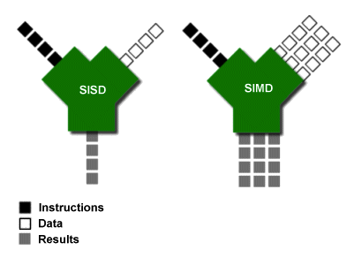
3.2 Tajo 설계 동기
CPU Core 당 처리 속도 2GB/s
Disk I/O → CPU 병목 예상
SIMD (Sing Instruction Multiple Data) 의 발전
최신 CPU들은 String 비교나 Hashing을 위한 명령어까지 제공
단일 명령어 처리 데이터 증가 (향후 256bit → 1024 bit)
이미지 출처 http://origin.arstechnica.com/cpu/1q00/simd/figure6.gif

Slide 22
3.3 Tajo 아키텍처
Master-Worker 모델
- RPC 기반: Protocol Buffer, Netty, Boost ASIO
Tajo Master
클라이언트 및 어플리케이션 요청 처리
카탈로그 서버
테이블 스키마, 물리적인 정보, 각종 통계
JDBC 이용 외부 RDBMS를 저장소로 사용
Query 파서, 플래너, 최적화, 클러스터 자원 관리, Query Master 관리

Slide 23
3.3 Tajo 아키텍처
Query Master
질의별 동작
Execution Block (질의 실행 단계) 제어
태스크 스케쥴링
Tajo Worker
스토리지 매니저
로컬 질의 엔진
기존 자바 구현 모듈을 C++로 대체 중

Slide 24
3.3 Tajo 아키텍처
Hive Meta
Database
Catalog
Database
YARN
ResourceManager
TajoMaster
Hive
Catalog
Catalog
Server
TajoCli
TajoWorker
HCatalog
Interface
QueryMaster
Manager
QueryMaster
TajoClient
TajoMaster
Client
Protocol
Service
(Netty)
Logical
Planner
Tajo
ResourceManager
QueryMaster
Manager
ProtocolService
(Netty)
Query
Master
Client
Protocol
Service
(netty)
Query
Master
Protocol
Service
(netty)
Global
Planner
Resource
Manager
(자체)
YARN
RM
Proxy
TajoWorker
TajoWorker
TajoWorker
Physical
Planner
Query
Engine
Storage
Manager
TajoWorker
Vectorized
Engine
YARN
NodeManager
File
Reader/
Writer
DataNode

Slide 25
3.4 질의 계획 및 최적화 엔진
비용 기반 최적화 (Cost-based optimization)
시스템이 최적의 조인 순서를 탐색 및 선택
사용자에게 의존하지 않음
확장 가능한 Rewrite Rule 엔진
기존 상용 DB 수준의 다양한 Rewrite rule로 확장 가능
적응형 최적화 (Progressive query reoptimization)
질의 실행 시간에 통계 정보를 기반으로 질의의 남은 부분 최적화
나쁜 질의 계획 회피 가능

Slide 26
3.5 데이터 셔플(Shuffle) 매커니즘
데이터 Shuffle 방법
Hash
노드들에게 할당된 hash key 값에 만족하도록 데이터 재분배
Range
노드들에게 할당된 값 범위에 만족하도록 데이터 재분배

Slide 27
3.5 데이터 셔플(Shuffle) 매커니즘
데이터 전송 방법
Pull
중간 데이터를 저장하고 다른 워커가 끌어가는 방식
데이터에 비해 자원이 충분치 않아 단계별 데이터 처리 시 이용
Push
중간 데이터의 디스크 저장 없이 데이터를 다른 워커에게 전송
자원이 충분하고 여러 데이터 처리를 동시에 파이프 라이닝이
가능할 때 사용

Slide 28
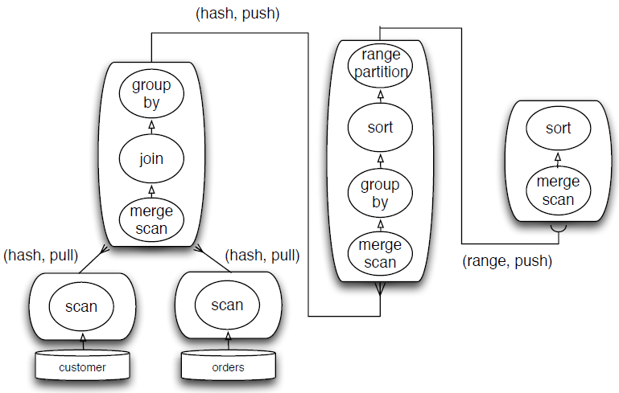
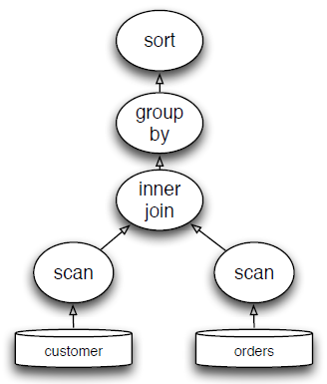
3.6 분산 질의 수행 플랜
(A join-groupby-sort query plan)
(A distributed query execution plan)
select col1, sum(col2) as total, avg(col3) as average from r1, r2 where r1.col1 = r2.col2 group by col1 order by average;

Slide 29
3.7 Vectorized Engine
칼럼 방식으로 데이터 처리
데이터를 CPU 캐시 크기에 맞춘 Vector들로 유지
Vector 단위 (원시 타입 배열) 데이터 처리
각 Vector 마다 작은 loop를 반복하여 데이터 처리
CPU 파이프 라이닝 향상, SIMD 적용 가능, 높은 CPU 캐시 적중률

Slide 30
3.7 Vectorized Engine
aggregation
primitives
multiaggr_max
multiaggr_sum
Filter
sel_<
filter
primitives
sel_>
groupids
Projection
map_hash
vector chunk 0
vector chunk 1
vector chunk 2
customer
quantity
shipdate
extprice
tax
Table columns

Slide 31
3.8 JIT (Just In Time) 코드 생성기
LLVM: 프로그래밍 언어 컴파일러 집합으로, 컴파일 시간이나 런타임 시간 등 다양한 상황에서 최적화를 쉽게 구현할 있도록 구성
질의 처리를 위한 주요 primitive를 미리 만들지 않고, LLVM을 이용해 런타임에 실시간으로 생성
- 각 머신 별 최적화된 코드 생성 가능
인터프리트 오버헤드 제거
참고 문헌: http://ko.wikipedia.org/wiki/LLVM

Slide 32
3.8 JIT (Just In Time) 코드 생성기
const float vec_num = 1000;
float l_extended_price[vec_num], l_discount[vec_num]
long l_shipdate[vec_num], l_quantity[vec_num]
int selected[vec_num];
date date1 = date(“1994-01-01”);
date date2 = date(“1995-01-01”);
float val1 = 0.05; val2= 0.07;
double output1[vec_num];
double output2[vec_num];
do {
fetch_vectors(l_extended_price, l_discount, l_shipdate,
l_quantity);
bool_geq_date_col_date_val(l_ship_date, date1, selected);
bool_lt_date_col_date_val(l_ship_date, date2, selected);
bool_geq_float_col_float_val(l_discount, 0.05, selected);
bool_lt_float_col_float_val(l_discount, 0.07, selected);
bool_gt_float_col_float_val(l_quantity, 24, selected);
map_mul_float_col_float_col(output1, l_discount, l_quantity, selected);
agg_sum_float(output2, output1, selected);
write_outputbuffer(output2);
} while (hasNext());
SCAN
FILTER
GROUP
BY
Output
An example of runtime generated physical execution plan

Slide 33
3.9 로드맵
2013.10월 : Apache Tajo 0.2 Release
차세대 분산 처리 엔진
기존 Java 기반 처리 엔진
대부분의 표준 SQL 지원
HiveQL 모드 지원
Query Rewrite Rule 엔진 탑재 + 기본 Rewrite Rule
2014.1 월: Apache Tajo 1.0 Release
다수 Rewrite Rule 탑재
Cost-based Optimization
Adaptive Query Reoptimization
JIT Query Compliation & Vectorized Engine

Slide 34
3.10 벤치마크 테스트
Tajo Java 엔진 버전, Impala 0.7, Hive 0.10
테스트 환경
- 데이터: 100GB TPC-H Data Set
- 클러스터: 5 Cluster Nodes
- CPU: Intel i5
- 메모리:16GB Memory
- HDD: 2TB HDD x 5
- 네트워크: 1G Ethernet
- Hadoop 버전: Hadoop 2.0.2-alpha

Slide 35
3.10 벤치마크 테스트
Q1
SELECT L_RETURNFLAG, L_LINESTATUS, SUM(L_QUANTITY) AS SUM_QTY
, SUM(L_EXTENDEDPRICE) AS SUM_BASE_PRICE
, SUM(L_EXTENDEDPRICE*(1-L_DISCOUNT)) AS SUM_DISC_PRICE
, SUM(L_EXTENDEDPRICE*(1-L_DISCOUNT)*(1+L_TAX)) AS SUM_CHARGE
, AVG(L_QUANTITY) AS AVG_QTY, AVG(L_EXTENDEDPRICE) AS AVG_PRICE
, AVG(L_DISCOUNT) AS AVG_DISC, COUNT(*) AS COUNT_ORDER
FROM LINEITEM
WHERE L_SHIPDATE <= dateadd(dd, -90, cast('1998-12-01' as date))
GROUP BY L_RETURNFLAG, L_LINESTATUS
ORDER BY L_RETURNFLAG,L_LINESTATUS
TAJO | Impala | Hive
112 sec | 89 sec | X

Slide 36
3.10 벤치마크 테스트
Q3
SELECT TOP 10 L_ORDERKEY, SUM(L_EXTENDEDPRICE*(1-L_DISCOUNT)) AS REVENUE
, O_ORDERDATE, O_SHIPPRIORITY
FROM CUSTOMER, ORDERS, LINEITEM
WHERE C_MKTSEGMENT = 'BUILDING'
AND C_CUSTKEY = O_CUSTKEY AND L_ORDERKEY = O_ORDERKEY
AND O_ORDERDATE < '1995-03-15' AND L_SHIPDATE > '1995-03-15'
GROUP BY L_ORDERKEY, O_ORDERDATE, O_SHIPPRIORITY
ORDER BY REVENUE DESC, O_ORDERDATE
TAJO | Impala | Hive
330 sec | 414 sec | 827 sec

Slide 37
3.10 벤치마크 테스트
Q6
SELECT SUM(L_EXTENDEDPRICE*L_DISCOUNT) AS REVENUE
FROM LINEITEM
WHERE L_SHIPDATE >= '1994-01-01'
AND L_SHIPDATE < dateadd(yy, 1, cast('1994-01-01' as date))
AND L_DISCOUNT BETWEEN .06 - 0.01 AND .06 + 0.01 AND L_QUANTITY < 24
TAJO | Impala | Hive
121 sec | 141 sec | 346 sec

Slide 38
3.11 How to join Tajo
Tajo Home: http://tajo.incubator.apache.org/
Tajo JIRA: https://issues.apache.org/jira/browse/TAJO
mailing-list: dev-subscribe@tajo.incubator.apache.org
GitHub: https://github.com/apache/incubator-tajo
한국 사용자 모임: https://groups.google.com/forum/#!forum/tajo-user-kr

Slide 39
Q&A

Slide 40
THANK YOU

